Slide 1
мастер класс по познавательному развитию детей исследования объектов живой и неживой природы подготовила Денисова О.П.
Notes:
Оригинальные шаблоны для презентаций: https://presentation-creation.ru/powerpoint-templates.html
Бесплатно и без регистрации.

Slide 2
Посмотри, мой милый друг, Что находится вокруг? Небо светло-голубое, Солнце светит золотое, Ветер листьями играет, Тучка в небе проплывает. Поле, речка и трава, Горы, воздух и листва, Птицы, звери и леса, Гром, туманы и роса. Человек и время года - Это всё вокруг....(природа)

Slide 3
Играя , ребенок познает многоликий мир природы учиться общаться с животными и растениями, взаимодействовать с предметами неживой природы, усваивает сложную систему отношений с окружающей средой.

Slide 4
Одним из эффективных и наиболее интересных для детей средством экологического воспитания являются дидактические игры экологического содержания. Игра - это способ осмысления окружающего мира и своего места в нем , освоение соответствующих различным ситуациям моделей поведения.

Slide 5
ВИДЫ ДИДАКТИЧЕСКИХ ИГР
Игры с предметами ( с игрушками, природным материалом)
Настольно- печатные игры
Словесные игры

Slide 6
ПРЕДМЕТНЫЕ ИГРЫ
Игры с листьями, семенами, цветами, овощами, фруктами (« Чудесный мешочек»,
« Вершки и корешки»,» Чьи детки на этой ветке»

Slide 7
НАСТОЛЬНО –ПЕЧАТНЫЕ ИГРЫ
«Чем был — чем стал»
Угадай – ка»
«Пищевые цепочки в лесу».
«ЛЕСНИК»
«лото»

Slide 8
СЛОВЕСНЫЕ ИГРЫ
Построены на словах и действиях играющих:
« Кто летает, бегает, прыгает»
«В воде, в воздухе, на земле»
«Нужно- не нужно»

Slide 9
ПОДВИЖНЫЕ ЭКОЛОГИЧЕСКИЕ ИГРЫ
Помогают закрепить знания о животных, подрожать их повадкам и образу жизни ( « Наседка и цыплята», « Мыши и кот»);
Отражают явления живой и неживой природы ( « Солнышко и дождик»);
Проводимые на свежем воздухе , укрепляют иммунитет ребенка

Slide 10
"Прогулка в лес"
Цель: формировать правильное отношение к лесным обитателям; расширить знания детей о правилах поведения в лесу; упражнять в распознавании предупреждающих и запрещающих экологических знаков.
Материал: планшет с изображением лесной поляны с несколькими тропинками, на которых размещены предупреждающие знаки; силуэты детей, которых можно перемещать по тропинкам; набор запрещающих экологических знаков в конверте.
Ход игры:
В игре может участвовать группа детей, которые отправляются в «лес» на прогулку. На первом этапе следует провести ребят по «тропинке», рассказать, что на ней находится, выставить соответствующие экологические знаки, помогающие соблюдать правила поведения в лесу.
На втором этапе дети самостоятельно путешествуют по «лесным тропинкам», где расставлены различные экологические знаки. Ребята долж ны объяснить по ним правила поведения в лесу. За правильный ответ — фишка. Побеждает тот, кто наберет максимальное количество фишек.

Slide 11
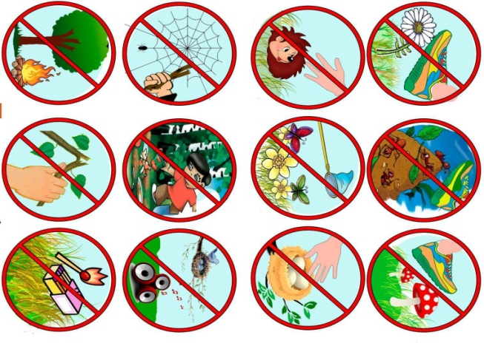

Slide 12
Дидактическая игра «лото времена года»
Цель: закрепить представления детей о характерных явлениях в живой и неживой природе в разные сезоны, их взаимосвязи и взаимозависимости.

Slide 13
Материал: игровое поле в соответствии с моделями времен года и набор картинок с изображением различных явлений в живой и неживой природе в каждое время года, например: весной в ручейке плавают кораблики, расцвел ландыш, птицы вьют гнезда и др.

Slide 14
Ход игры:
Играют от 1 до 8 человек.
Правила игры:
Ребенку необходимо собрать игровое поле соответствующего сезона и рассказать о характерных явлениях как в неживой, так и в живой природе.

Slide 16
СПАСИБО ЗА ВНИМАНИЕ!!!!

